Slide 1
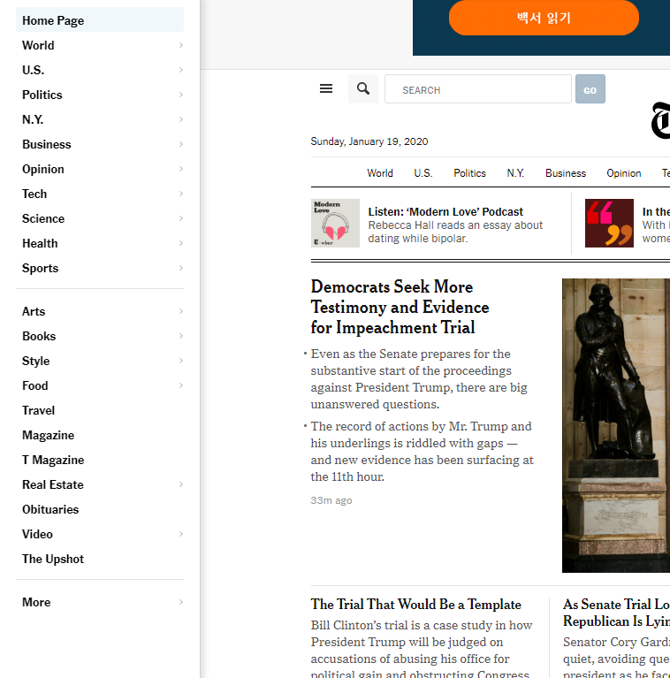
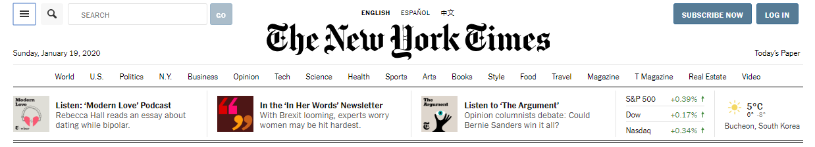
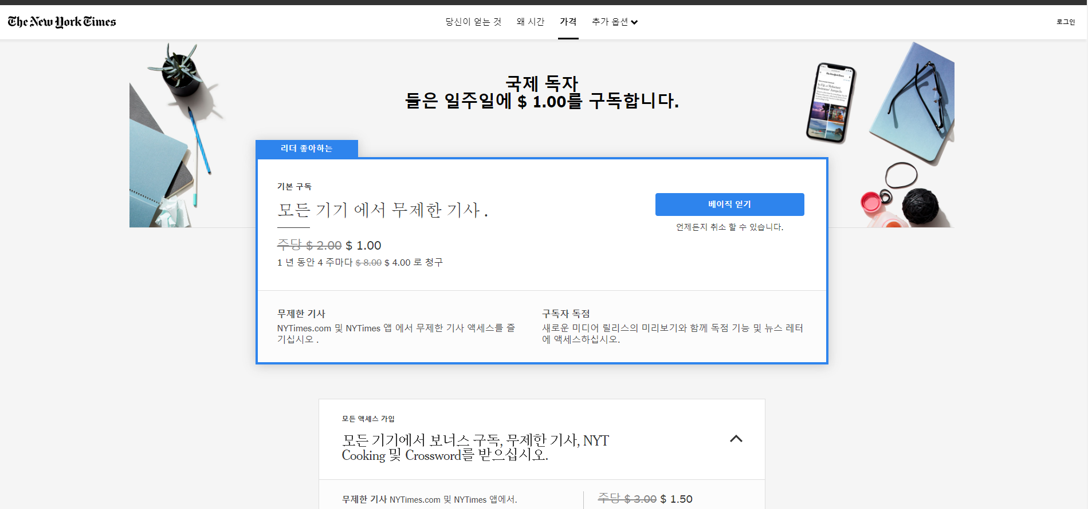
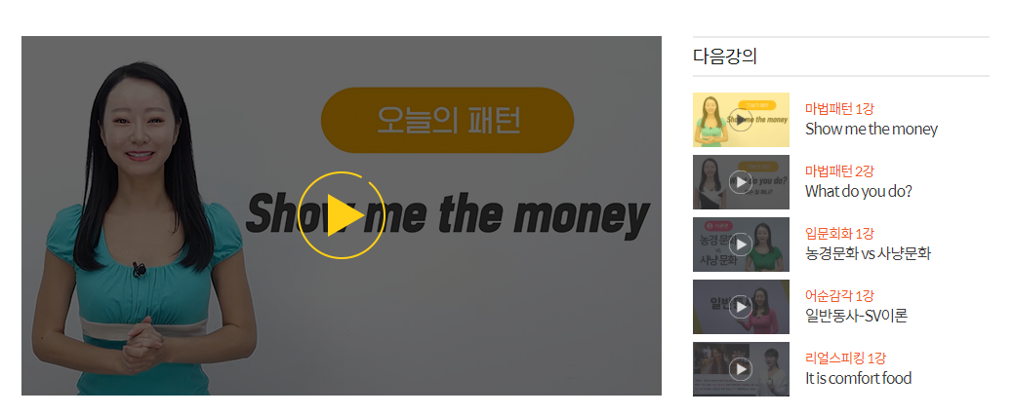
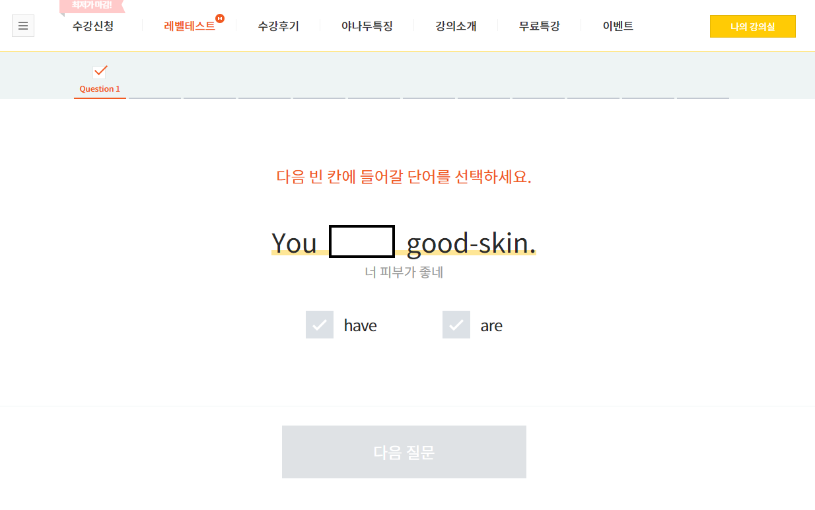

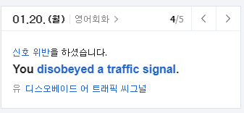
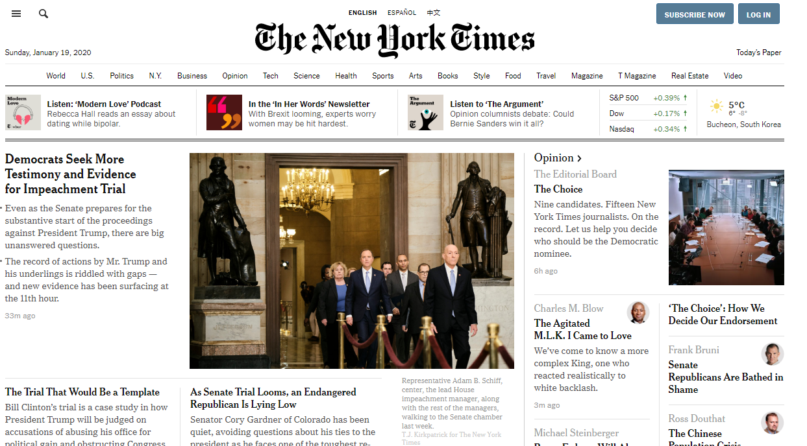
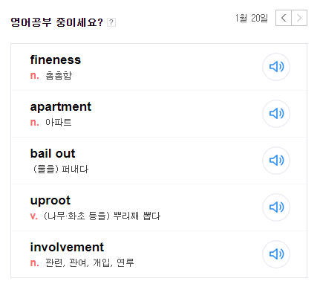
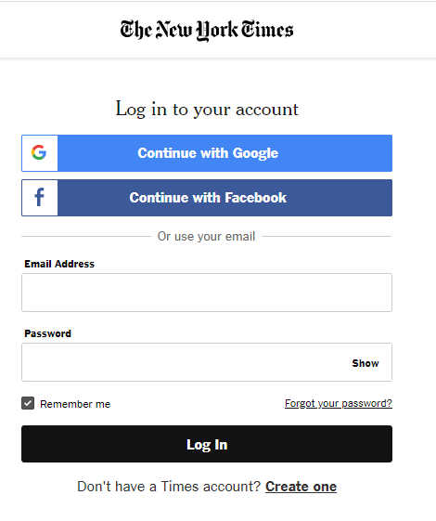
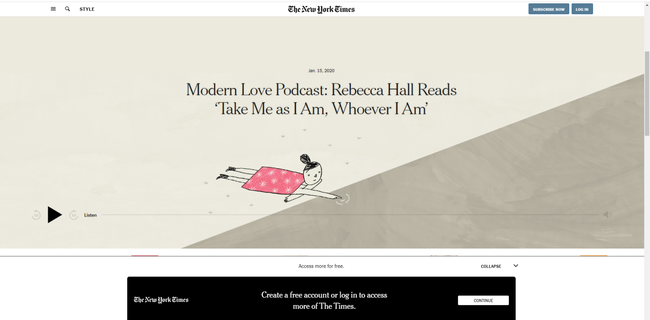
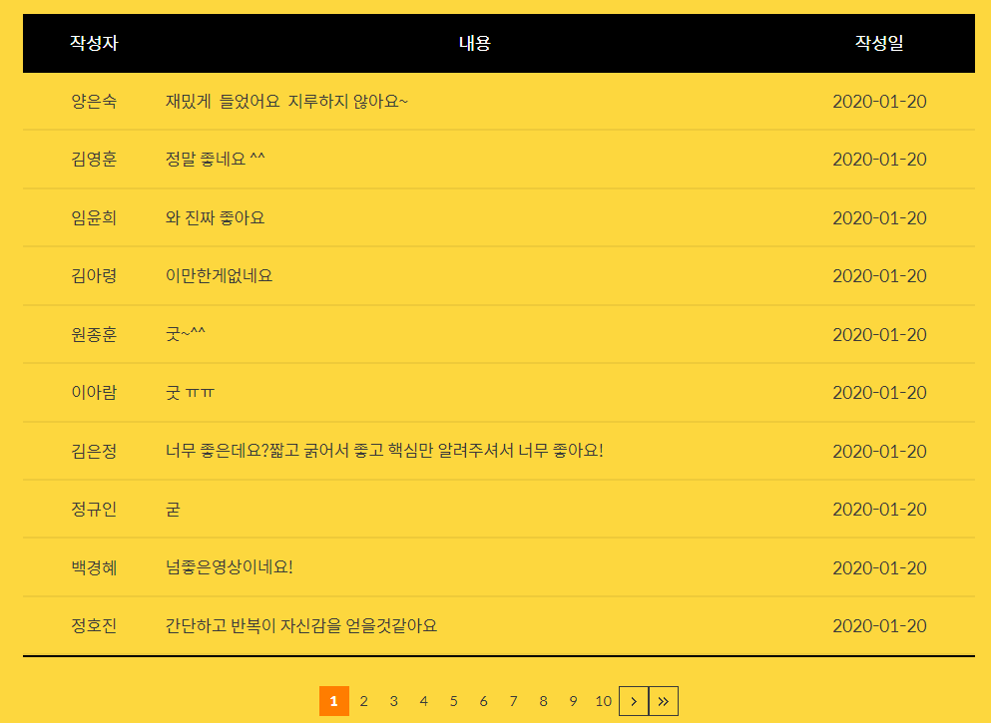
가입하면 구독 할인쿠폰?
메뉴, 돋보기 버튼 클릭 시
로그인하고 구독하면, 메인 요약 페이지가 매일 메일로
#header_info1
.menu
.search
.btnsearch
.sub
.log
header
.date
.logo
#header_info2
.lnb
#header_nav
.gnb
#content1
section
.video
.videolist
#content2
.quiz
.audio
.sentence
.journal
.words
.board
footer
footer

Slide 2
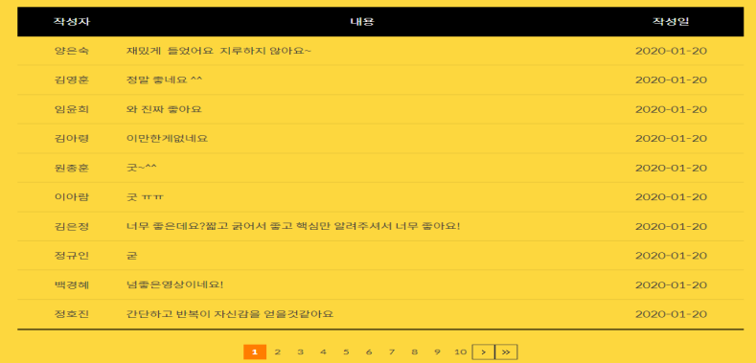
메뉴, 돋보기 버튼 클릭 시
header
img.menu
.search
.btnsearch
.sub
.log
#header_row1
.date
img.logo
#header_row2
.lnb
#header_nav
.gnb
#content1
section
.video
.videolist
#content2
.quiz
.audio
.sentence
.journal
.words
.board
footer
footer

Slide 3
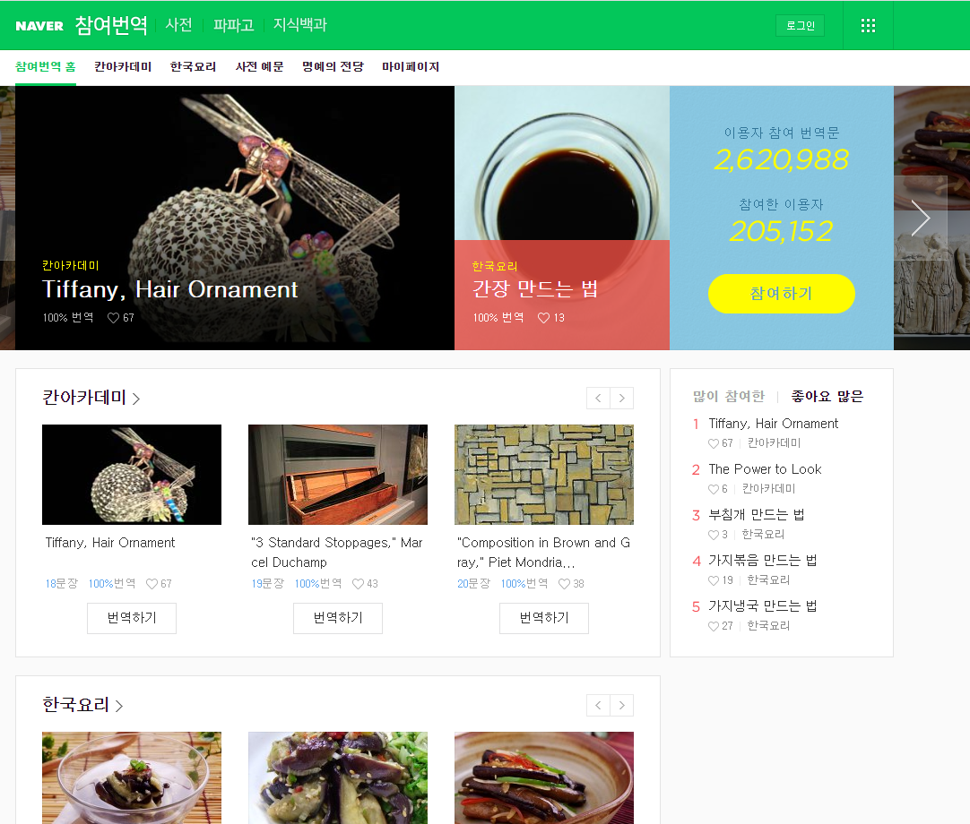

Slide 4
Once a Day

